Slide 1
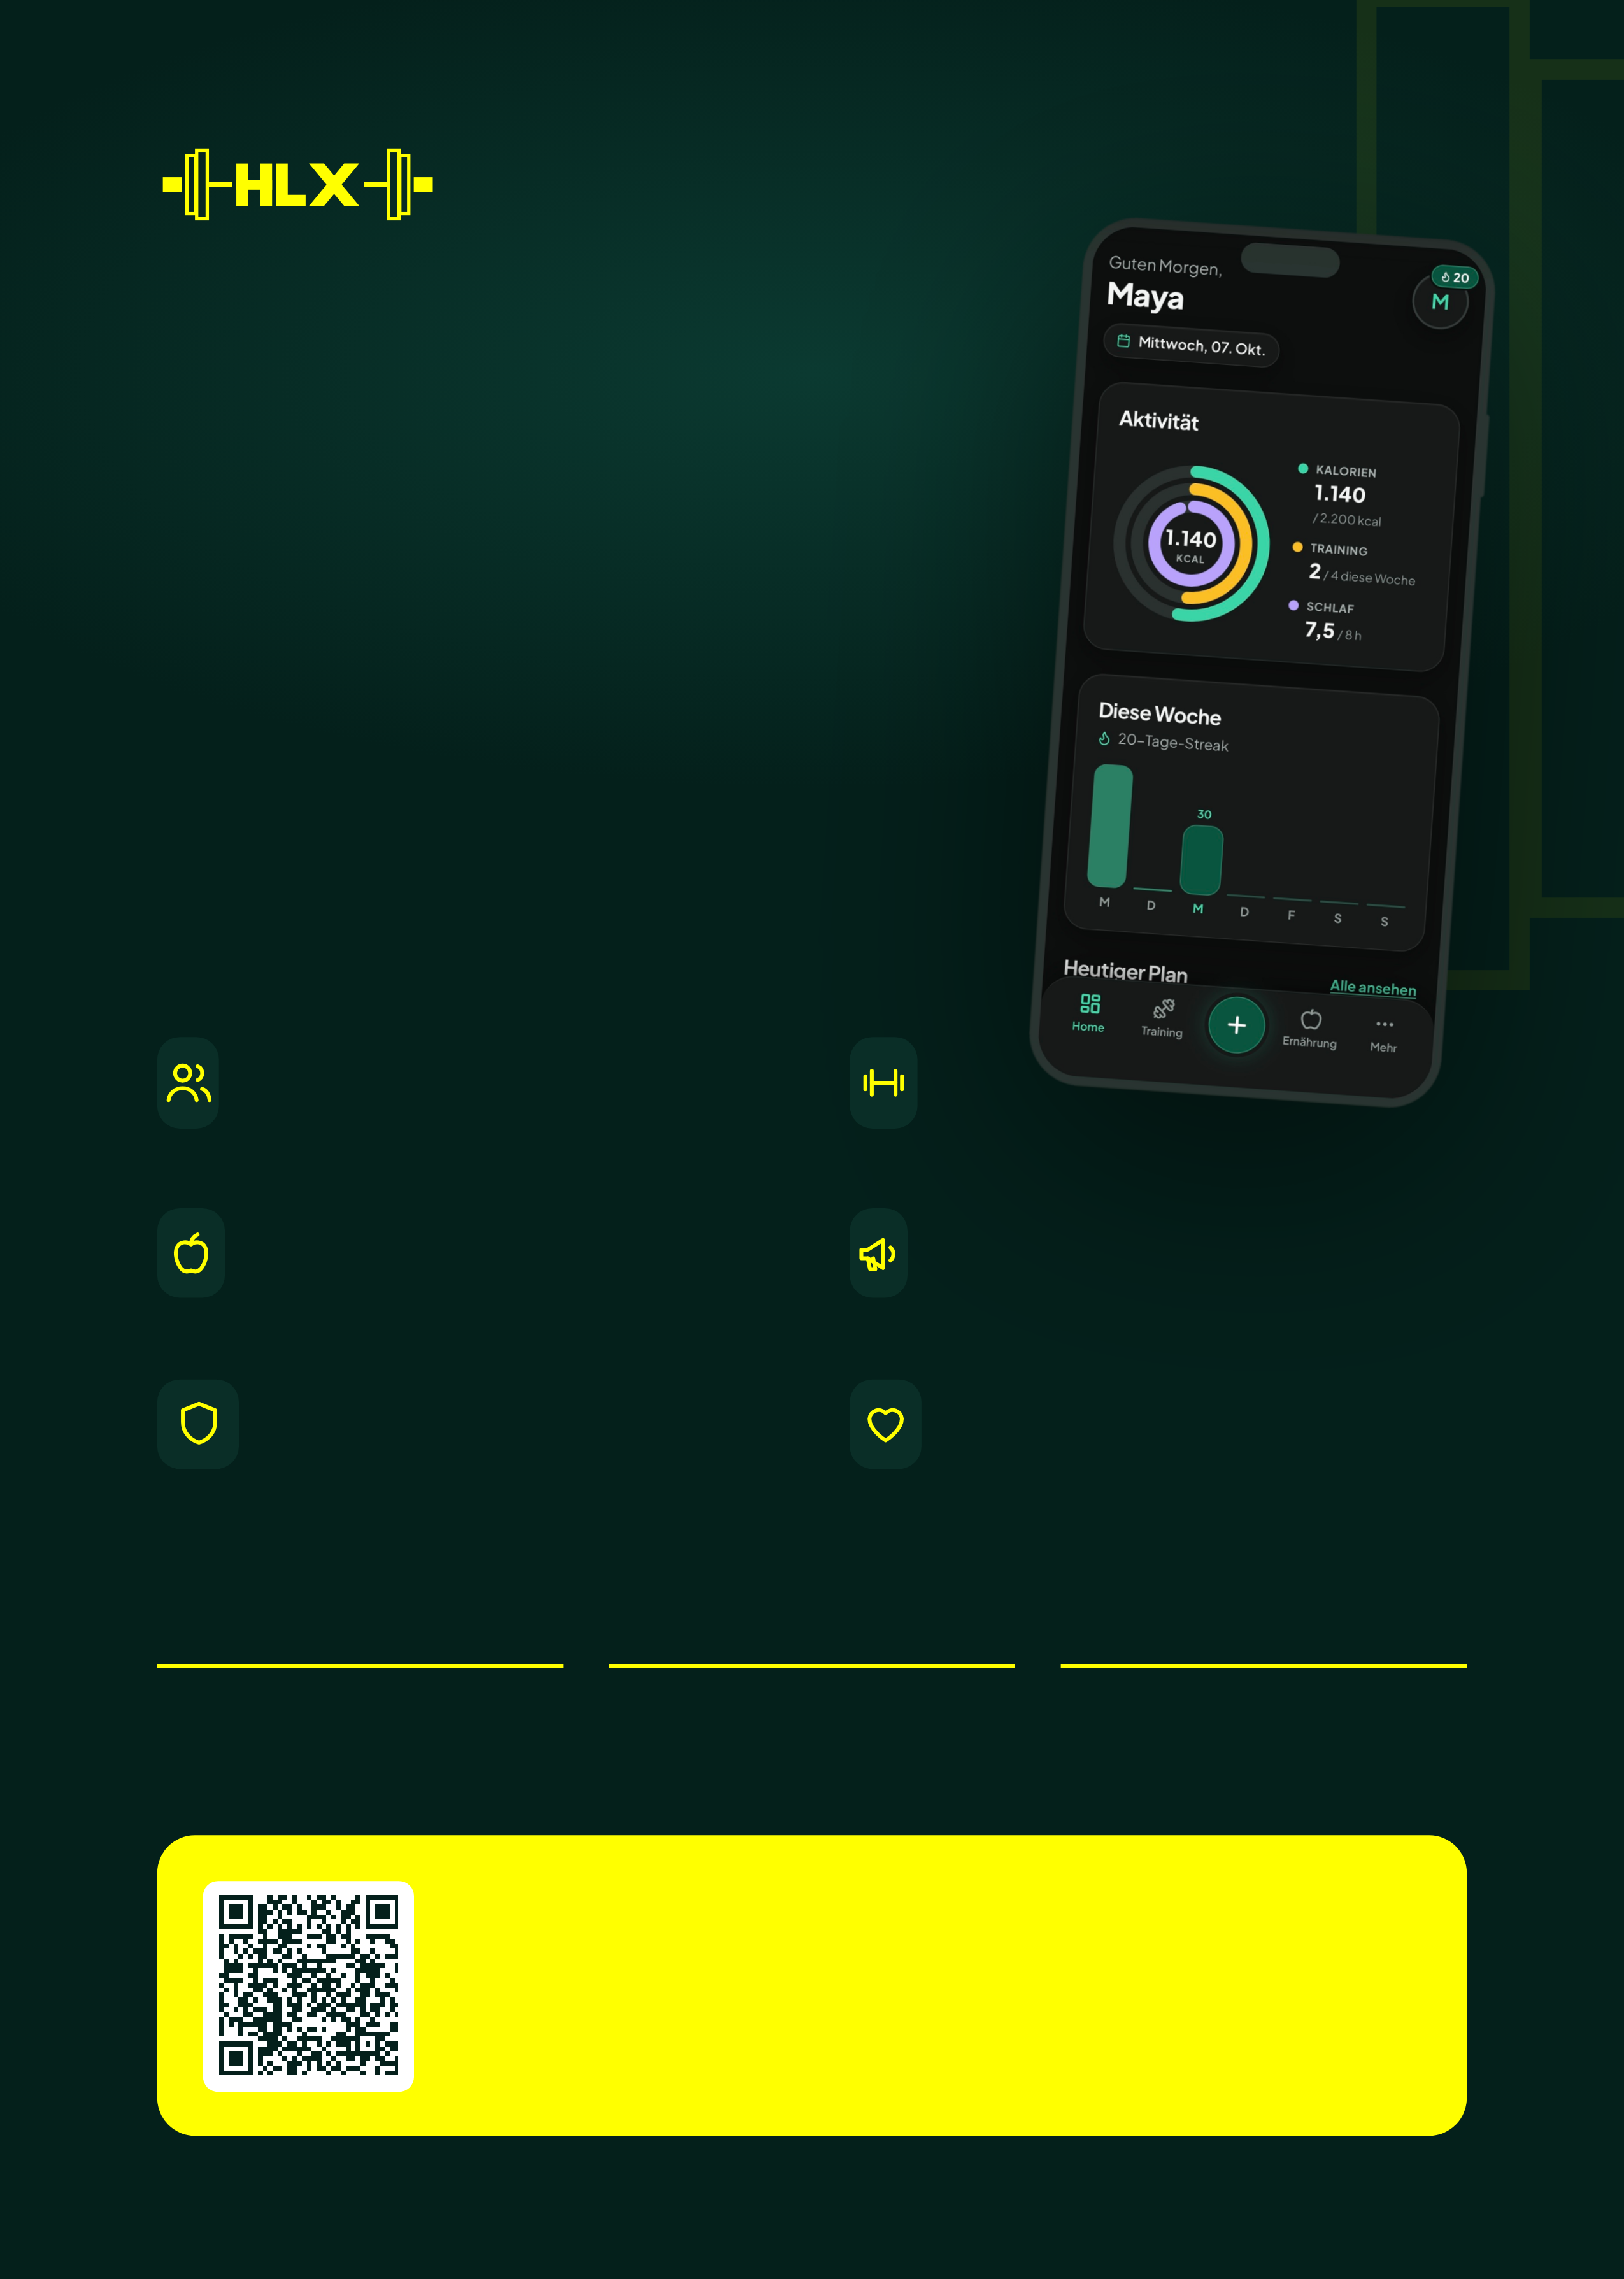
PARTNERSCHAFT FÜR GYMS & STUDIOS
Mehr Wert für eure Mitglieder.
Ohne Mehraufwand.
HLX Together bündelt Training, Ernährung und Routinen in einer App. Eure Mitglieder starten kostenlos, ihr bietet modernen Service unter eurem Namen: powered by HLX.
Bindung statt Kündigung
Training im Blick
Mitglieder, die Fortschritt sehen und Routinen aufbauen, bleiben dran.
Einheiten loggen, Vorlagen nutzen, Dauer und Puls auswerten.
Ernährung ohne Verbote
Fertiges Werbematerial
Kalorien, Makros, Rezepte und KI-Meal-Plan mit Einkaufsliste.
QR-Aufsteller, Plakate, Sticker und Social-Vorlagen, auch mit eurem Logo.
Kein technischer Aufwand
Haltung, die passt
Keine Integration nötig. QR-Code aufstellen, fertig.
Gesundheit ohne Verzicht, auf Augenhöhe, für jedes Level.
So einfach geht's
1
2
3
Kurz austauschen und Material auswählen
Wir liefern Aufsteller & Vorlagen mit eurem Logo
Aufstellen, posten, Mitglieder starten
Partner werden
healthleticx@web.de · @healthleticx
HLX-GYM-B01

